Slide 1
第九章
顧客介面與顧客關係

Slide 2
本章學習目標
顧客導向經濟
電子商業設計
顧客介面
虛擬社群

Slide 3
在顧客關係管理(CRM)成功要素
「人」最為重要約佔整體的六成
其次是「企業流程」約佔三成
最後才是「科技」約只佔一成。

Slide 4
顧客關係管理(CRM)係由三種不同構面所形成
溝通型CRM(communication CRM)
作業型CRM(operational CRM)
分析型CRM(analytical CRM)

Slide 5
顧客關係管理(CRM)四個功能性目標
顧客管理
行銷管理
銷售管理
顧客服務與支援

Slide 6
有效執行顧客關係管理的四個階段
1. 瞭解顧客
2. 鎖定目標顧客
3. 銷售予顧客
4. 留住顧客

Slide 7
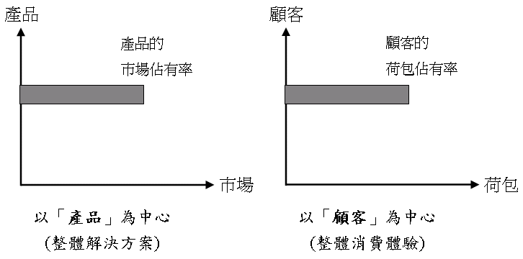
從重視市場佔有率移轉到重視顧客荷包佔有率

Slide 8
顧客經濟學
所謂顧客經濟學即是，以顧客關係的數量及品質為觀點所作的企業價值分析。
顧客經濟學可以分成三個部分
  1. 顧客關係價值(顧客利潤貢獻度)
  2. 顧客關係價值的分配
  3. 顧客組合的管理

Slide 9
顧客關係價值(顧客利潤貢獻度)
企業可以運用顧客的數量和所帶來的利潤，以及預期的關係持續時間及購買的可能性等變數，估算個別顧客或顧客群所帶來的現金流量，扣除行銷、廣告、銷售費用、增進及維持固有關係等顧客獲取成本(acquisition costs)與發展成本(development costs)，和增加關係的持續時間、降低產品或服務缺失，或是重新與顧客建立關係等顧客維繫成本(retention costs)，可以得到「顧客關係價值的淨值 」。

Slide 10
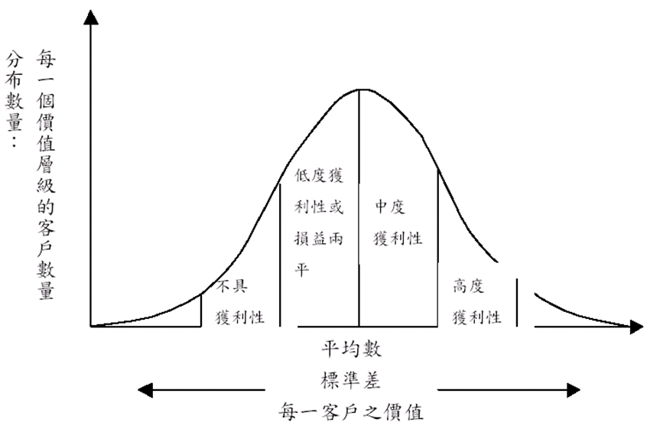
圖9-3 顧客關係價值分佈曲線

Slide 11
顧客組合的管理
Wayland & Cole應用組合分析(portfolio)理論，提出顧客組合管理將顧客關係視為類似財務資產般，將所有顧客的組合看成企業為達到大最大產出所需管理的資產組合。

Slide 12
電子商業層面
1. 電子商業設計層—電子商業策略
2. 電子商業應用層—電子商業應用程式
3. 電子商業基礎建設層—電子商業支援資訊架構

Slide 13
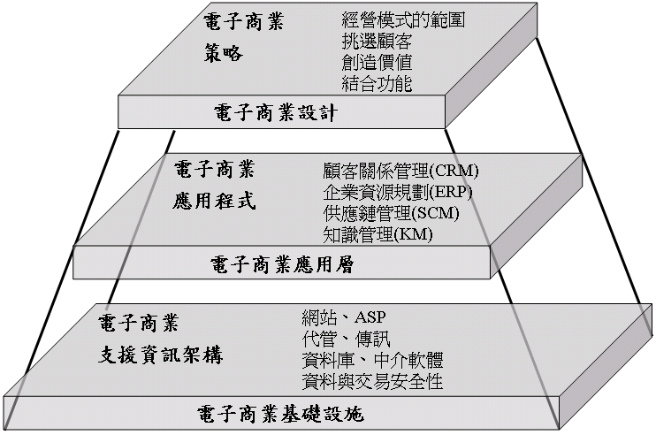
圖9-5 電子商業的層面

Slide 14
電子商業設計的步驟
1. 電子商業設計的第一步：企業自我診斷
2. 電子商業設計的第二步：扭轉價值鏈
3. 電子商業設計的第三步：選擇焦點
4. 電子商業設計的第四步：圓滿執行

Slide 15
第一步：企業自我診斷
1. 對於顧客新的期望，企業現有的商業模式是否有辦法或足以回應？
2. 是否有新的商業經營模式出現？其對現有的產業與企業有何影響？
3. 是否有新的科技出現？其對現有的產業與企業有何影響？

Slide 16
第二步：扭轉價值鏈
要想扭轉價值鏈，必須從顧客的角度來思考如何達成顧客價值鏈，工具就是顧客價值鏈分析。
顧客價值鏈分析的起點是顧客對企業成為理想價值供應者的願景，這是一種由外而內的願景(如圖9-6所示)，而非傳統的企業價值鏈，一種由內而外的過程。

Slide 17
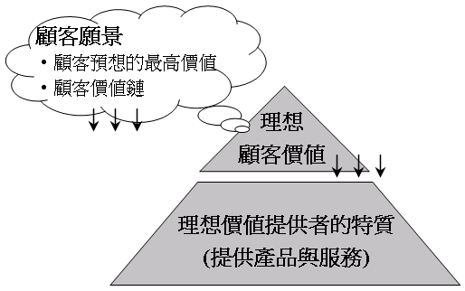

Slide 18
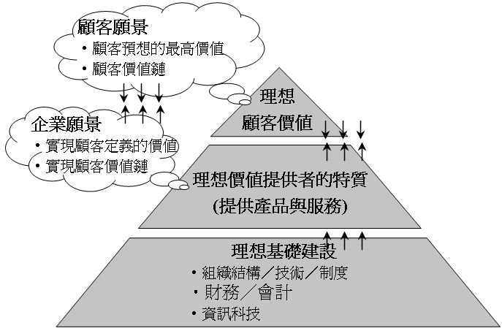

Slide 19
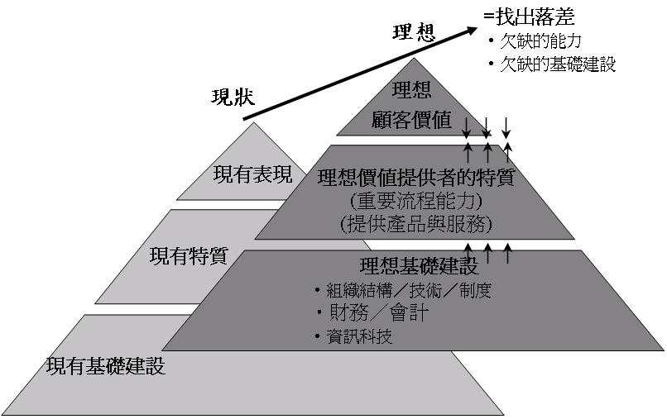

Slide 20
第三步：選擇焦點
每家企業都是資源有限與時間有限，因此無法同時處理好許多事，所以企業只能專注在某些顧客重視的焦點價值上。

Slide 21
第四步：圓滿執行
一但完成商業設計所需的決策，接著就必須思考如何改變企業，以貫徹企業的決定。

Slide 22
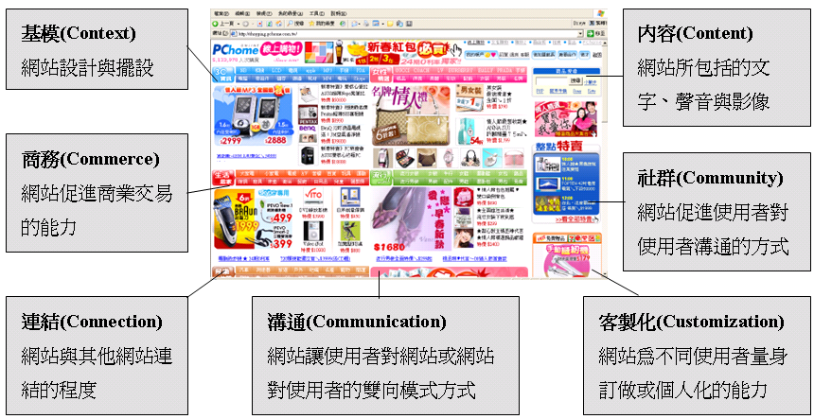
圖9-8 顧客介面的7C架構

Slide 23
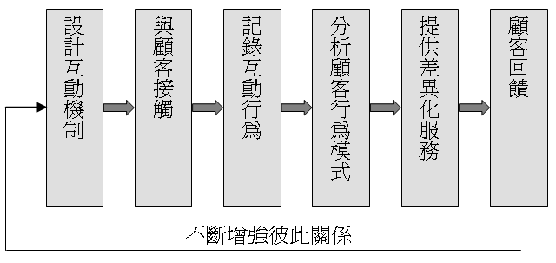
建立與顧客持續互動的機制

